Slide 1
مکتب ها ی مدیریت:
در یک طبقه بندی کلی تاریخ مدیریت به چهار دسته تقسیم میشود:
کلاسیکها: 1870تا1920میلادی . مهندسین
نئوکلاسیکها: 1920تا1950میلادی . روانشناسان
نگرش سیستمی: 1950تا1960میلادی .ریاضی دانان
مکتب اقتضا: 1960تاکنون .جامعه شناسان-متخصصان مدیریت

Slide 2
 | کلاسیکها
مدیریت علمی | فرایندی | بوروکراسی
فردریک تیلور | هنری فایول | ماکس وبر
گیلبرت | فالت

Slide 3
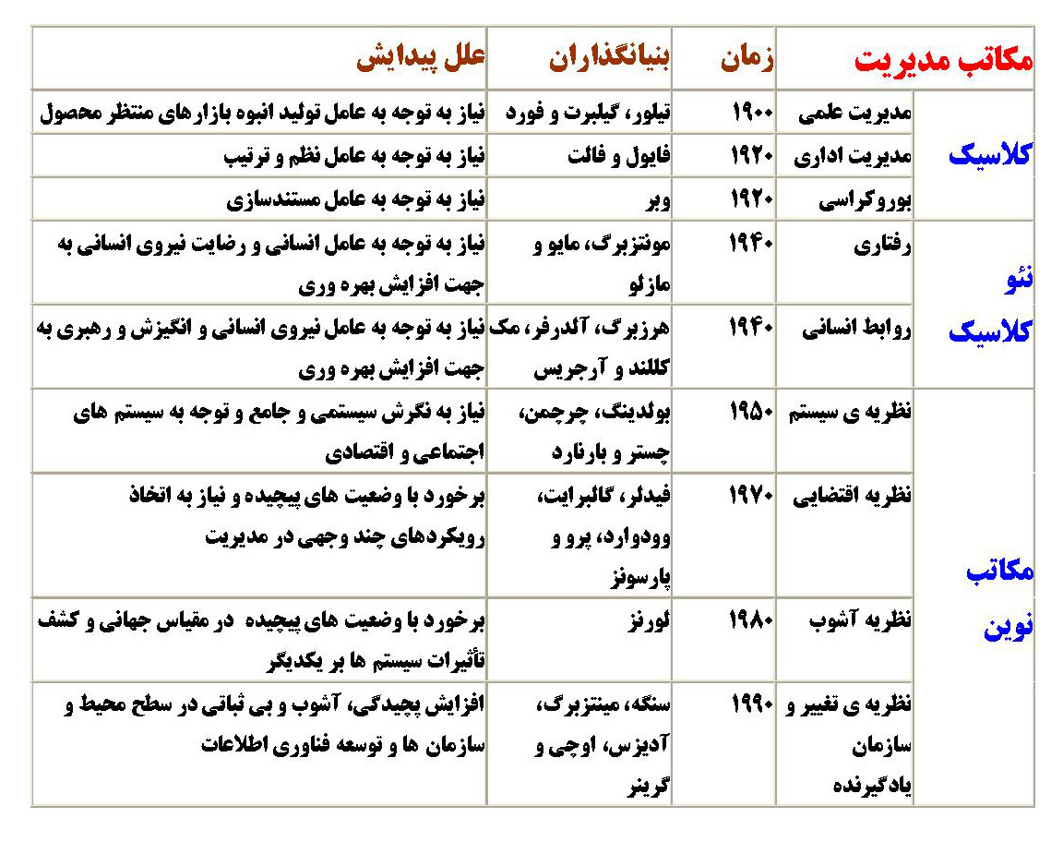

Slide 4
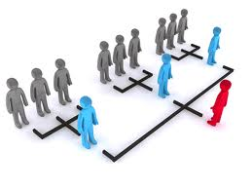
                الف_ بوروکراسی:
                ماکس وبر جامعه شناسی آلمانی بود
                تحقیقاتی انجام داد که عقب ماندگیه آلمان را نسبت به فرانسه و انگلیس مقایسه کرد نتیجه ی تحقیقاتش این بود که ناکارآمدیه نظام اداری کشور آلمان است.نظریه های وبر عبارتند از 1-تقسیم کار:قراردادن وظایف مشخص وهمگن دریک طبقه بارعایت اصل تخصص

Slide 5
2-سلسله مراتب:نظام گذارش دهی یا گذارش گیری که بر اساس رعایت جایگاه شکل میگیرد.
3-تاکیدبر روابط غیر شخصی بجای روابط شخصی:آشنایی دوستی وروابط خانوادگی نباید کار را تحت تاثیر قراربدهد.
4-وجود نظام ثبت ظبط و بایگانی اسناد و مدارک /مستندسازی/:هرفعالیت و رخدادی که از سازمان شکل میگیرد باید ثبت وبایگانی شود.

Slide 6
5-رسمیت گرایی:وبر معتقد بود که تمام فرایندها در سازمان باید به صورت شفاف ودقیق و رسمی در سازمان جاری باشد تا هر زمان که لازم شد بتوانیم آنها رامورد ارزیابی قرار دهیم.
6-تاکیدبر رعایت قوانین و مقررات:یعنی اینکه حرف اول و آخر رادر سازمان قوانین میزنند وهرفعالیتی خارج از این دامنه قرار بگیرد غیر قانونی است.

Slide 7
7-شایسته سالاری:یعنی تاکید بر انتخاب و انتصاب بر اساس تخصص.
8-تاکید بر استفاده قانونی از قدرت:باید از قدرت استفاده ی درست نشات گرفته شده از پست

Slide 8
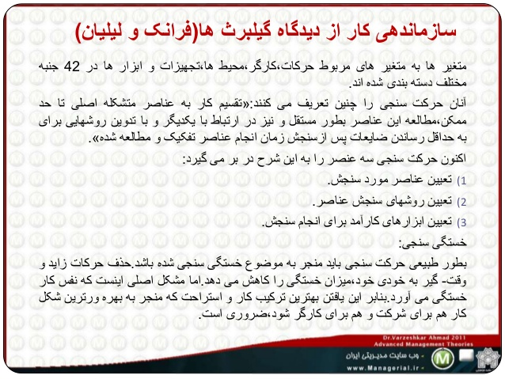

Slide 9
ایرادات وارد شده بر مکتب بوروکراسی وبر:
1-اصل جهان شمولی:به نظر وی این طئوری برای همه ی سازمان ها در هر مکان و هر زمان کفایت میکند.
2-عدم انعطاف:سازمان های بوروکراتیک هیچ تعاملی با محیط بیرون ندارد.
3-تاکید بیش از حد بر قوانین و مقررات:تبدیل شدن قوانین و مقررات به هدف بجای ابزار.

Slide 10
4-شکل گیری روابط و تشریفات ظاهر اداری /نظام کاغذ بازی/:هر چیز و هر فعالیت باید ثبت و ظبط و بایگانی و نگهداری شود.
5-آرمانی بودن:وبر بر اساس دیدگاه خود معتقد بود که اگر این اصول در سازمان پیاده شود سازمان به مدینه ی فاظله تبدیل میشود.

Slide 11
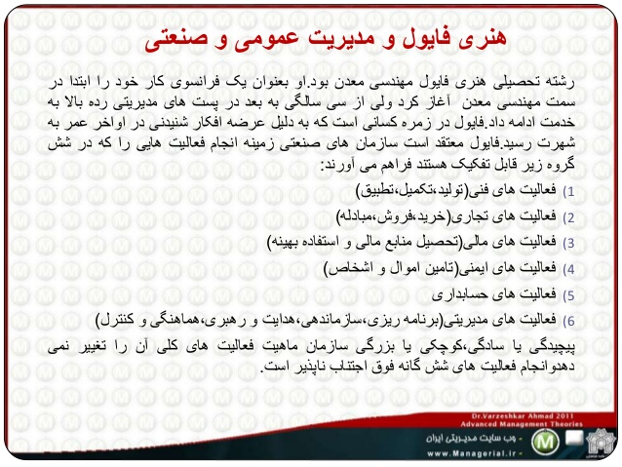

Slide 12
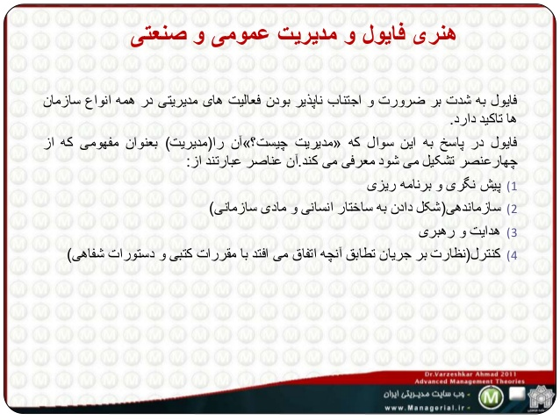


Slide 13
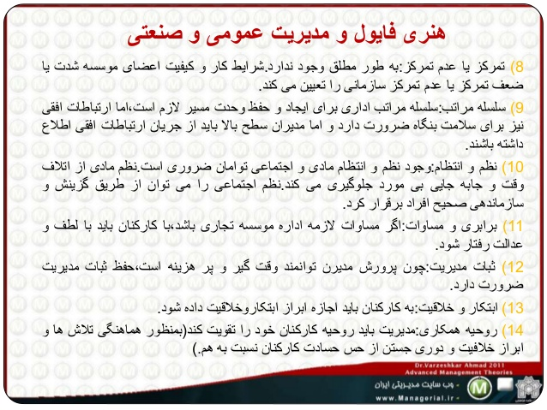

Slide 14
پایان

